Slide 1
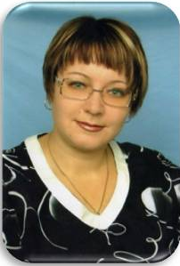
Развитие и применение универсальных учебных действий в работе с информацией на уроках математики
Кацевич Н.И.
учитель математики
I категории
МОУ СОШ №4

Slide 2
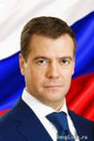
Президент России Дмитрий Медведев
В течение ближайших десятилетий Россия должна стать страной, благополучие которой обеспечивается не столько сырьевыми, сколько интеллектуальными ресурсами: «умной» экономикой, создающей уникальные знания, экспортом новейших технологий и продуктов инновационной деятельности.

Slide 3
Распоряжение правительства РФ №1507-Р от 07.09.2010 г «О плане действий по модернизации общего образования на 2011 - 2015 годы»
5 – 8 классы
2012/2013 учебный год
2015/2016 учебный год
10 класс
2014/2015 учебный год
11 класс
2013/2014 учебный год

Slide 4
Идеология ФГОС
Инновационность ФГОС
ИДЕОЛОГИЯ
СТРУКТУРА
СОДЕРЖАНИЕ
Духовно–нравственное развитие и воспитание
Гражданская идентичность
Системно–деятельностный подход

Slide 5
Структура ФГОС
Требования к результатам освоения основной образовательной программы
Требования к структуре основной образовательной программы
Требования к условиям освоения основной образовательной программы

Slide 6
Основная образовательная
программа образовательного учреждения
СТРУКТУРА
Целевой раздел
Содержательный раздел
Организационный раздел
Программы
Формирования
УУД
Рабочие
программы
по предметам
Программа
дух-нравств
развития
Пояснительная
записка
Планируемые
результаты
Система
оценки
Учебный
план
План
внеурочной
деятельности
Программа
здорового
образа жизни
Программа
коррекционной
работы
Условия
реализации

Slide 7
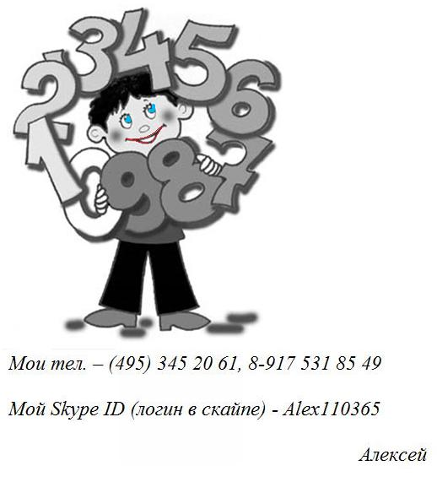
Универсальные учебные действия (УУД)
– это обобщенные действия, открывающие возможность широкой ориентации учащихся как в различных предметных областях, так и в строении самой учебной деятельности, включая осознание учащимися ее целевой направленности, ценностно–смысловых и операциональных характеристик.

Slide 8
Особенности УУД
метапредметность
преемственность
основа любой деятельности
обеспечивают усвоение УС
целостность развития

Slide 9
Битянова М.Р. Директор Центра психологического сопровождения образования «ТОЧКА ПСИ», к.п.н.
Универсальные учебные действия
показатели развития личности
РАЗВИТИЕ ЛИЧНОСТИ
УУД
М
Р
Х
Ф
Б

Slide 10
Школа должна побуждать молодежь
принимать активную гражданскую позицию
усиливать личностное развитие
усиливать безопасную социальную включенность в жизнь общества

